Slide 1
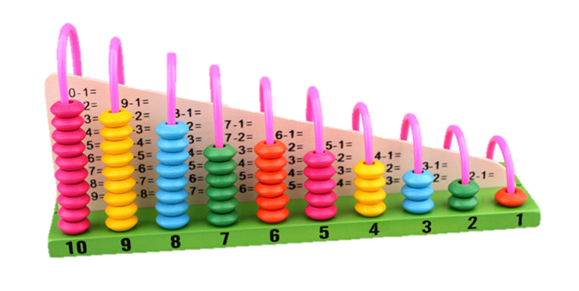
نموذج رقم (4)
الاختبار الدوري للصف الثاني مادة الرياضيات الفترة الثالثة
المملكة العربية السعودية
وزارة التعليم
مكتب التربية والتعليم بمحافظة الجبيل
قسم الصفوف الأولية
الرياضيات
اسم الطالبة ....................................................... المدرسة......................................... الصف ........................
المعيار | حل مسائل رياضية باستعمال استراتيجيات ومهارات مناسبة مع اتباع الخطوات الأربع |  |  | رقمه | 2
متقن | متقن | متقن | غير متقن | ملاحظة
100% | من 90%إلى أقل من 100% | من80% إلى أقل من 90% | أقل من 80%
السؤال الأول :
استعملت إيمان العد بالعشرات ، فنسيت عدداً . فما العدد
الذي نسيته إيمان ؟
660 ، 670 ، ........... ، 690
الفهم :المعطيات : ● استعملت إيمان العدَ ..................
المطلوب : ما ...............................؟
التخطيط : الحل بطريقة.....................................
الحل : العدد الذي نسيته إيمان هو ...........
المعيار | تميز المجسمات (المكعب ، الكرة ، المخروط، الاسطوانة ، متوازي المستطيلات , الهرم )عن غيرها من الأشكال الهندسية ووصفها بحسب عدد الأوجه والرؤوس والأحرف فيها . |  |  | رقمه | 34
متقن | متقن | متقن | غير متقن | ملاحظة
100% | من 90%إلى أقل من 100% | من80% إلى أقل من 90% | أقل من 80%
صلي المجموعة أ مع مايناسبها من المجموعة
ب فيما يلي :
أ
السؤال الثاني:
ب
هرم | مكعب | اسطوانه | كرة
المعيار | تمثيل كسور الوحدة (المقامات أقل أو تساوي 12) وقراءتها و كتابتها |  |  | رقمه | 27
متقن | متقن | متقن | غير متقن | ملاحظة
100% | من 90%إلى أقل من 100% | من80% إلى أقل من 90% | أقل من 80%
السؤال الثالث : أكتبي الكسر الدال على الجزء الملون :
..........
..........

Slide 2
المعيار | قراءة الساعة ( بالساعات الكاملة ، بنصف الساعة ، بربع الساعة ، لأقرب خمس دقائق) وكتابة الوقت الذي تشير إليه الساعة |  |  | رقمه | 25
متقن | متقن | متقن | غير متقن | ملاحظة
100% | من 90%إلى أقل من 100% | من80% إلى أقل من 90% | أقل من 80%
أرسمي عقرب الدقائق على الوقت المعطى :
السؤال الرابع :
الساعة 20: 1
الساعة 30 : 9
المعيار | ترتيب الأعداد ضمن 1000 |  |  | رقمه | 5
متقن | متقن | متقن | غير متقن | ملاحظة
100% | من 90%إلى أقل من 100% | من80% إلى أقل من 90% | أقل من 80%
رتبي الأعداد من الأصغر إلى الأكبر :
السؤال الخامس :
602 ، 599 ، 610
........... ، ............ ، ..........
انتهت الأسئلة
تمنياتي لك بالتوفيق معلمة المادة : .......................................

